Slide 1
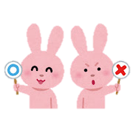
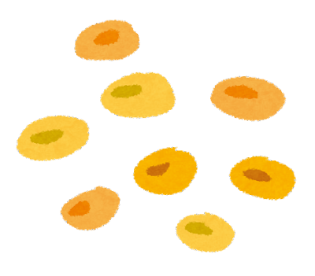
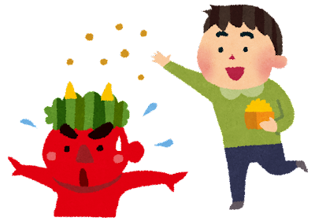
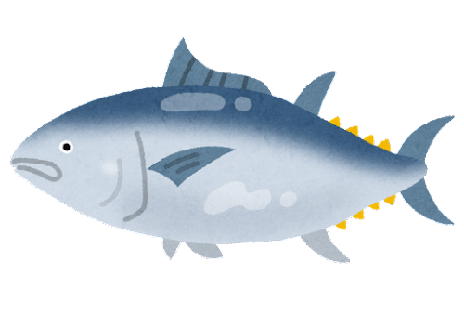
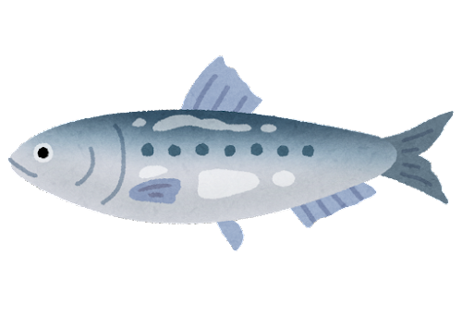
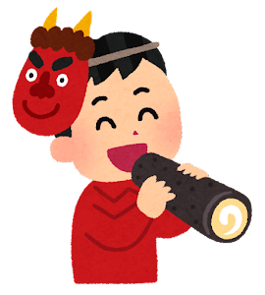
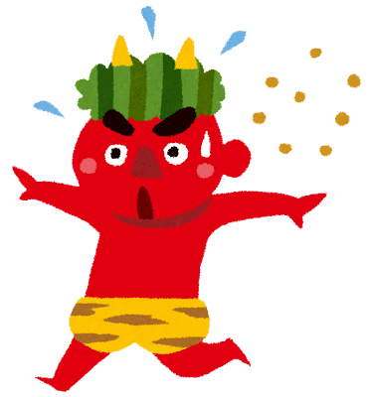
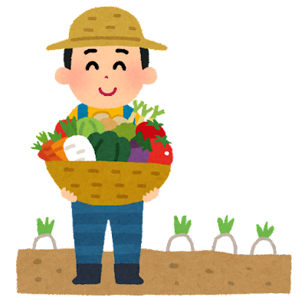
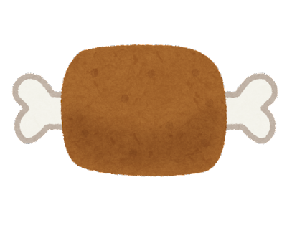
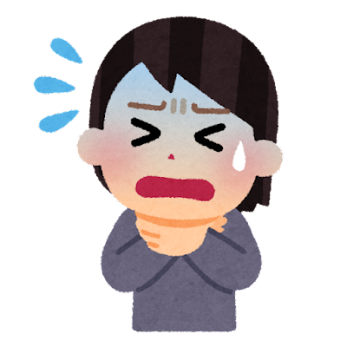
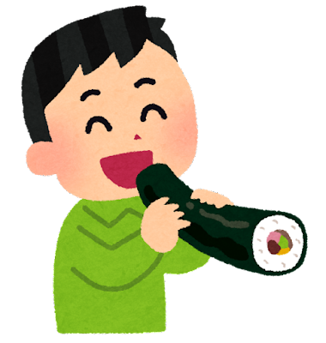
令和3年度 ２月
菫幼稚園
節分クイズ！
鬼が嫌いな魚はどれでしょう？
2月
食育だより
① 鯵（アジ）
② 鰯（イワシ）
③ 鮪（マグロ）
暦の上では立春を迎えますが、1年で一番寒い時期です。
寒さに負けず、元気に過ごすために、バランスの良い食事を心がけましょう！
今年の節分は2月3日です。大豆には、私たちに欠かせない栄養素がたっぷり詰まっています。幼稚園では、大豆を使った節分献立をみんなで食べますので、大豆を食べて元気いっぱいに過ごしましょう。
節分について知ろう！
こたえは・・・ ②のイワシ！
鬼はイワシを焼いたときの匂いが
苦手なんだって。
▶節分（2月3日）とは？
節分とは、「みんなが健康で幸せに過ごせますように」という意味を込めて、悪いものを追い出す日です。「鬼は外、福は内」と言いながら豆まきをします。
゛節分″という言葉には「季節を分ける」という意味があります。
昔の日本では、春は一年の始まりとされ、特に大切にされていたようです。そのため、春が始まる前の日、つまり冬と春を分ける日だけを゛節分″と呼ぶようになりました。
▶節分の日はどうやって過ごす？
①豆まきをしよう
「鬼は外！福は内！」のかけ声とともに、豆をまいて鬼をやっつけよう！
②豆を食べよう
豆を自分の歳の数だけ食べると、体が丈夫になって病気になりにくいと言われています。
③恵方巻を食べよう
節分の日の夜に、その年の恵方（今年は北北西）を向いて、
願い事を思いながら一言も話さずに食べると、願い事がかなうと言われています。
参考： https://hoiclue.jp/1545.html
大豆は栄養たっぷり！
畑の肉？
▶大豆が「畑の肉」と呼ばれる理由とは？
大豆には、お肉に匹敵する量のタンパク質が含まれています。
タンパク質は、人間の筋肉や内臓など体の組織を作っている成分で、
生きていくうえで欠かせない栄養素です。
また、大豆には脂質、炭水化物、食物繊維、カリウム、カルシウム、マグネシウム、鉄、亜鉛、銅、ビタミンE、ビタミンB1、葉酸など様々な栄養素が含まれています。
さらに、コレステロールを低下させる「大豆レシチン」、ビフィズス菌（善玉菌）を増殖させる作用がある「オリゴ糖」、抗酸化作用や血中脂質の低下が期待できる「大豆サポニン」、骨粗鬆症や更年期の不調を改善する「イソフラボン」といった体に嬉しい多くの物質を含みます。このことから大豆は、私たちの健康を守るとても優れた食べ物だということが分かりますね！
豆の窒息・誤嚥事故に注意
固い豆がのどに詰まると大変ですので、幼稚園ではやわらかく煮た大豆を使用した給食を
食べます。なお、豆まきに使用する大豆は、鬼退治にのみ使用し、食べることはしません。
参考： http://cp.glico.jp/story/daizu/nutrition.html

Slide 2
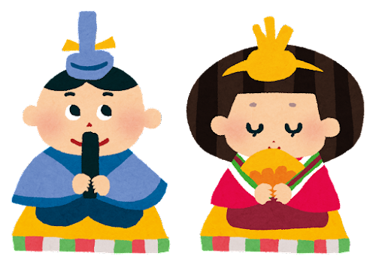
２月 よていこんだてひょう
月平均の栄養価 エネルギー ５１４kcal 蛋白質 １８．０ｇ Ca ２８９mg 食塩相当量 １．９g
令和3年度
菫幼稚園
日 | 曜日 | こんだて |  | おやつ | あかのしょくひん （からだをおおきくする） | きいろのしょくひん （エネルギーになる） | みどりのしょくひん （びょうきをふせぐ） | ちょうみりょう
１ | 火 | コーンポタージュスープ ボイルウインナー | ミルク フレンチ | ほし たべよ | とりむね / ウインナー ぎゅうにゅう | ミルクフレンチ じゃがいも サラダあぶら | ブロッコリー にんじん たまねぎ ホールコーン クリームコーン | シチューのもと
２ | 水 | やさいピラフ はくさいとだいこんのスープ |  | しろい ふうせん | とりもも かつおぶし こんぶ ぎゅうにゅう | こめ バター | にんじん たまねぎ ピーマン ホールコーン はくさい だいこん | コンソメ しお /しょうゆ さけ みりん しお
３ | 木 | ひじきごはん せつぶんじる ミニゼリー |  |  | ひじき ぶたこま あぶらあげ / だいず とうふ かつおぶし ぎゅうにゅう | こめ ざらめ サラダあぶら | にんじん ほししいたけ ごぼう だいこん はくさい ねぎ | しょうゆ さけ みりん しお/ しろみそ さけ みりん
４ | 金 | ツナごはん とんじる バナナ |  | きくサブレ | シーチキン / にぼし ぶたばら とうふ あかみそ / ぎゅうにゅう | こめ さつまいも | かんそうパセリ こまつな たまねぎ だいこん にんじん バナナ | しょうゆ さけ みりん しお
７ | 月 | わかめいりきつねうどん ひだぎゅうコロッケ |  | あじしらべ | わかめ かまぼこ あぶらあげ とりこま かつおぶし こんぶ ぎゅうにゅう | かんめんうどん ざらめ コロッケ | ねぎ にんじん はくさい ほししいたけ | しょうゆ さけ みりん しお
８ | 火 | マーボーとうふどん きなこまめ |  | まがり せんべい | とうふ あかみそ ぶたミンチ だいず きなこ ぎゅうにゅう | こめ ざらめ ごまあぶら かたくりこ / さんおんとう | ほししいたけ にんじん たまねぎ | しょうゆ さけ みりん しお トウバンジャン
９ | 水 | ゆかりごはん にくじゃが みかん |  | ロアンヌ バニラ | ぶたもも かつおぶし ぎゅうにゅう | こめ ざらめ いとこんにゃく じゃがいも サラダあぶら | ゆかりのもと みかん にんじん たまねぎ しめじ グリンピース | しょうゆ さけ みりん しお
１０ | 木 | ちゅうかおこわ すましじる ミニゼリー |  | ワッフル サブレ | とりこま あぶらあげ かつおぶし こんぶ ぎゅうにゅう | こめ もちごめ ごまあぶら ざらめ むきぐり | にんじん たけのこ ほししいたけ ごぼう たまねぎ だいこん こまつな | とりがら しょうゆ さけ みりん しお
１４ | 月 | ハートのにこみハンバーグ キャンディーチーズ バレンタインデザート | バターコッペ | げんじ パイ | ハンバーグ チーズ ぎゅうにゅう | バターコッペ オリーブオイル | たまねぎ にんじん ホールトマト しめじ | ケチャップ コンソメ ソース ワイン しお
１５ | 火 | ごもくラーメン しろみさかなフライ |  | ビスコ | にぼし かまぼこ とりこま しろみさかなフライ ぎゅうにゅう | なまちゅうかめん ごまあぶら | にんじん もやし チンゲンサイ ねぎ | とりがら しょうゆ みりん さけ しお
１６ | 水 | カレーライス おさつスティック バナナ |  |  | ぶたこま ぎゅうにゅう | こめ じゃがいも おさつスティック | ホールトマト かぼちゃ にんじん たまねぎ キャベツ バナナ | カレールウ しお ソース ケチャップ ワイン
１７ | 木 | ひなまつりかいリハーサル
１８ | 金 | ひなまつりかいほんばん
２１ | 月 | とうもろこしごはん たまごはるさめスープ ミニゼリー |  | しるこ サンド | たまご ベーコン ぎゅうにゅう | こめ バター はるさめ | ホールコーン ほししいたけ にんじん だいこん | しょうゆ とりがら しょうゆ さけ みりん しお
２２ | 火 | やさいたっぷりポトフ ミニフィッシュ （＊年長さんはお弁当） | バターコッペ | いなかのおかき | ウインナー ミニフィッシュ ぎゅうにゅう | バターコッペ | たまねぎ にんじん キャベツ エリンギ かぶ かぼちゃ | コンソメ しお
２４ | 木 | きりぼしだいこんあじごはん しろみそしる なまクリームヨーグルト |  | きなこ もち | とりこま あぶらあげ かつおぶし とうふ わかめ ヨーグルト ぎゅうにゅう | こめ ざらめ サラダあぶら | きりぼしだいこん ほししいたけ にんじん ごぼう/ はくさい えのき こまつな | しょうゆ さけ みりん しお しろみそ
２８ | 月 | なめし みそおでん みかん ヤクルト |  | ホームパイ | ちくわ うずらたまご とりもも こんぶ かつおぶし はんぺん あかみそ ぎゅうにゅう ヤクルト | こめ ざらめ いたこんにゃく | なめしのもと だいこん にんじん キャベツ みかん | さけ みりん しお
〇都合により献立を変更する場合もあります。

